Slide 1
LA ORACIÓN
¿Qué es rezar u orar?
Es elevar la mente y el corazón a Dios.
Un diálogo amoroso, entre un Padre y sus hijos.
Este diálogo con Dios debe ser continuo, insistente. Como lo cuenta Jesús en la PARÁBOLA DEL AMIGO INOPORTUNO.

Slide 2
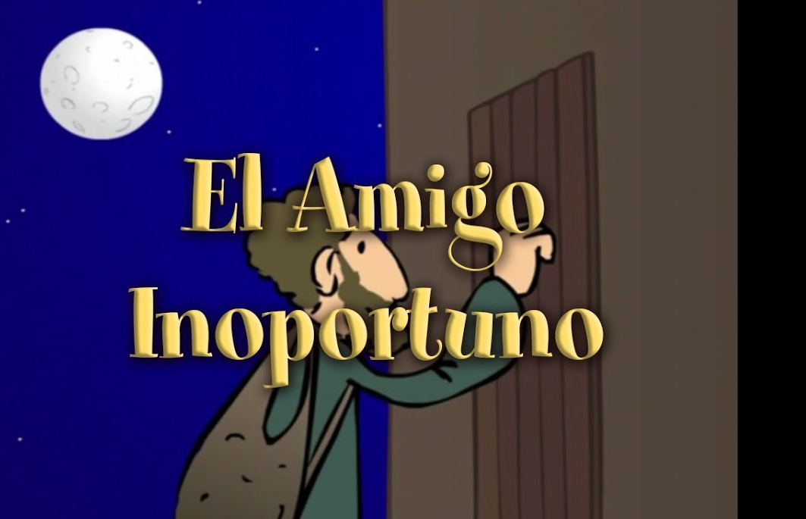
Link del video en youtube:
https://www.youtube.com/watch?v=x0x98EdcbYo

Slide 3
LUCAS 11, 5-13
Jesús agregó: «Supongamos que alguno de ustedes tiene un amigo y recurre a él a medianoche, para decirle: "Amigo, préstame tres panes, porque uno de mis amigos llegó de viaje y no tengo nada que ofrecerle", y desde adentro él le responde: "No me fastidies; ahora la puerta está cerrada, y mis hijos y yo estamos acostados. No puedo levantarme para dártelos".
Yo les aseguro que aunque él no se levante para dárselos por ser su amigo, se levantará al menos a causa de su insistencia y le dará todo lo necesario.
También les aseguro: pidan y se les dará, busquen y encontrarán, llamen y se les abrirá.
Porque el que pide, recibe; el que busca, encuentra; y al que llama, se le abre.
¿Hay entre ustedes algún padre que da a su hijo una piedra cuando le pide pan? ¿Y si le pide un pescado, le dará en su lugar una serpiente?
¿Y si le pide un huevo, le dará un escorpión?
Si ustedes, que son malos, saben dar cosas buenas a sus hijos, cuánto más el Padre del cielo dará el Espíritu Santo a aquellos que se lo pidan».
Palabra del Señor.

Slide 4
(En el cuaderno de religión)
Pon la fecha
LA ORACIÓN
OBJETIVO: Descubrir cómo debemos orar insistentemente a Dios, a través de la Parábola del Amigo Inoportuno.
Anotar y responder las siguientes preguntas:
1. ¿Por qué un hombre tocaba la puerta de su amigo a media noche?
2. ¿Cómo crees que fue el comportamiento de su amigo y por qué?
3. Escribe las veces que has ayudado a un amigo cuando te ha necesitado.
4. ¿Cómo podemos orar a Dios?
5. ¿Cuál es la enseñanza de la parábola?
6. Realiza un dibujo sobre la enseñanza de la parábola.
Envien foto del cuaderno a cristian.alvarez@colegiosanandres.cl

